Slide 1
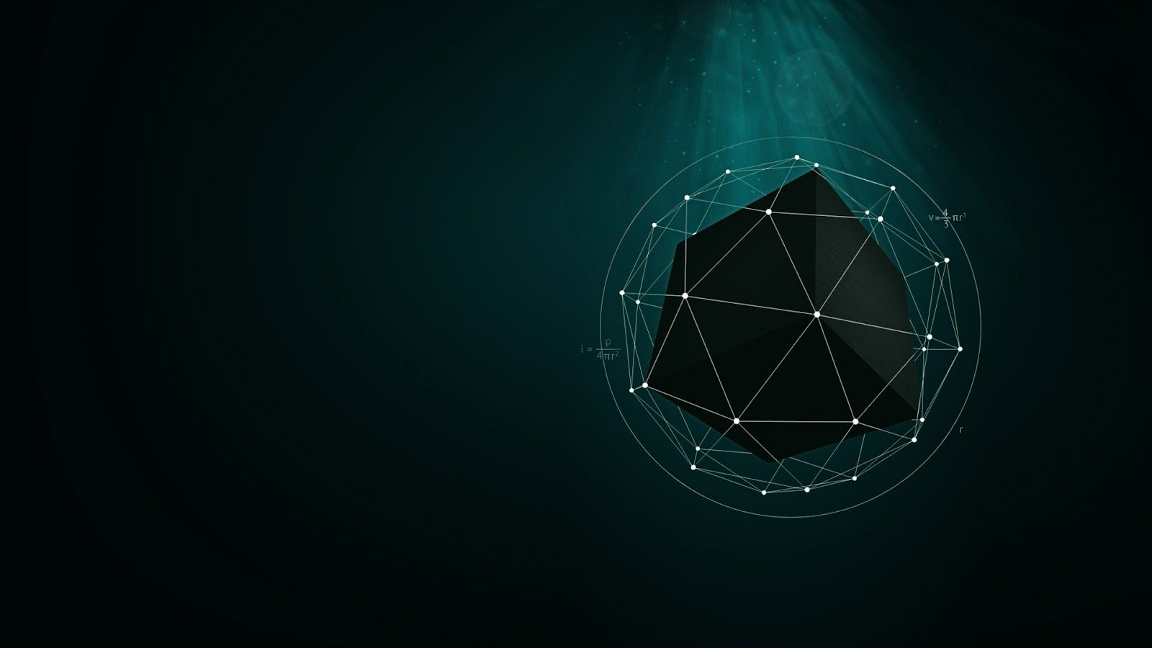
Савватеев Алексей Владимирович
Маткульт-привет!

Slide 2
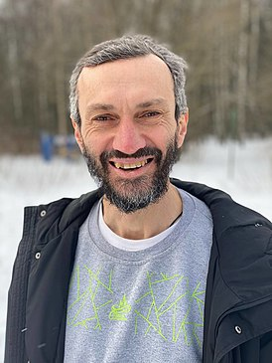
Кто это?
Математик и экономик
Доктор физико-математических наук
Популяризатор математики
Профессор МФТИ
Профессор АГУ

Slide 3


Где учился?
Мехмат МГУ (с отличием)
РЭШ (с особым отличием)
ЦЭМИ РАН

Slide 4
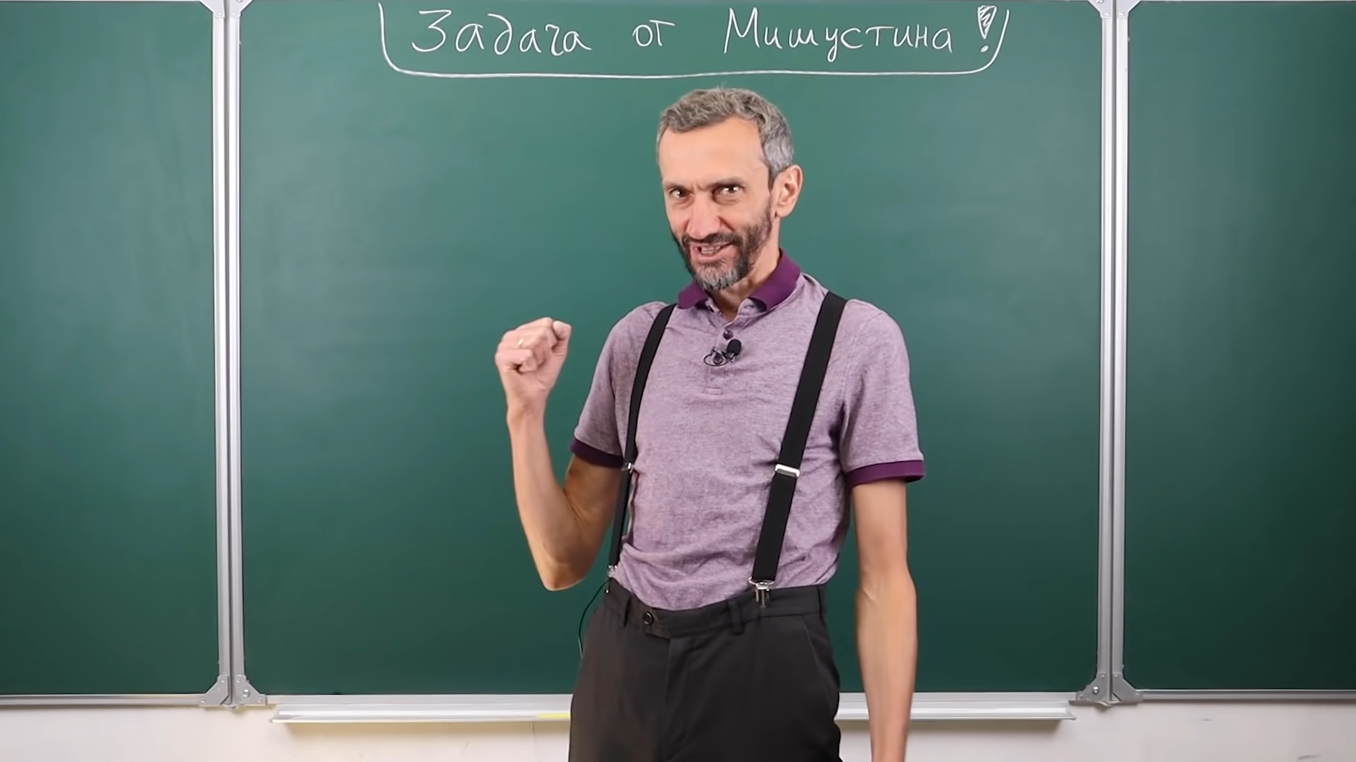
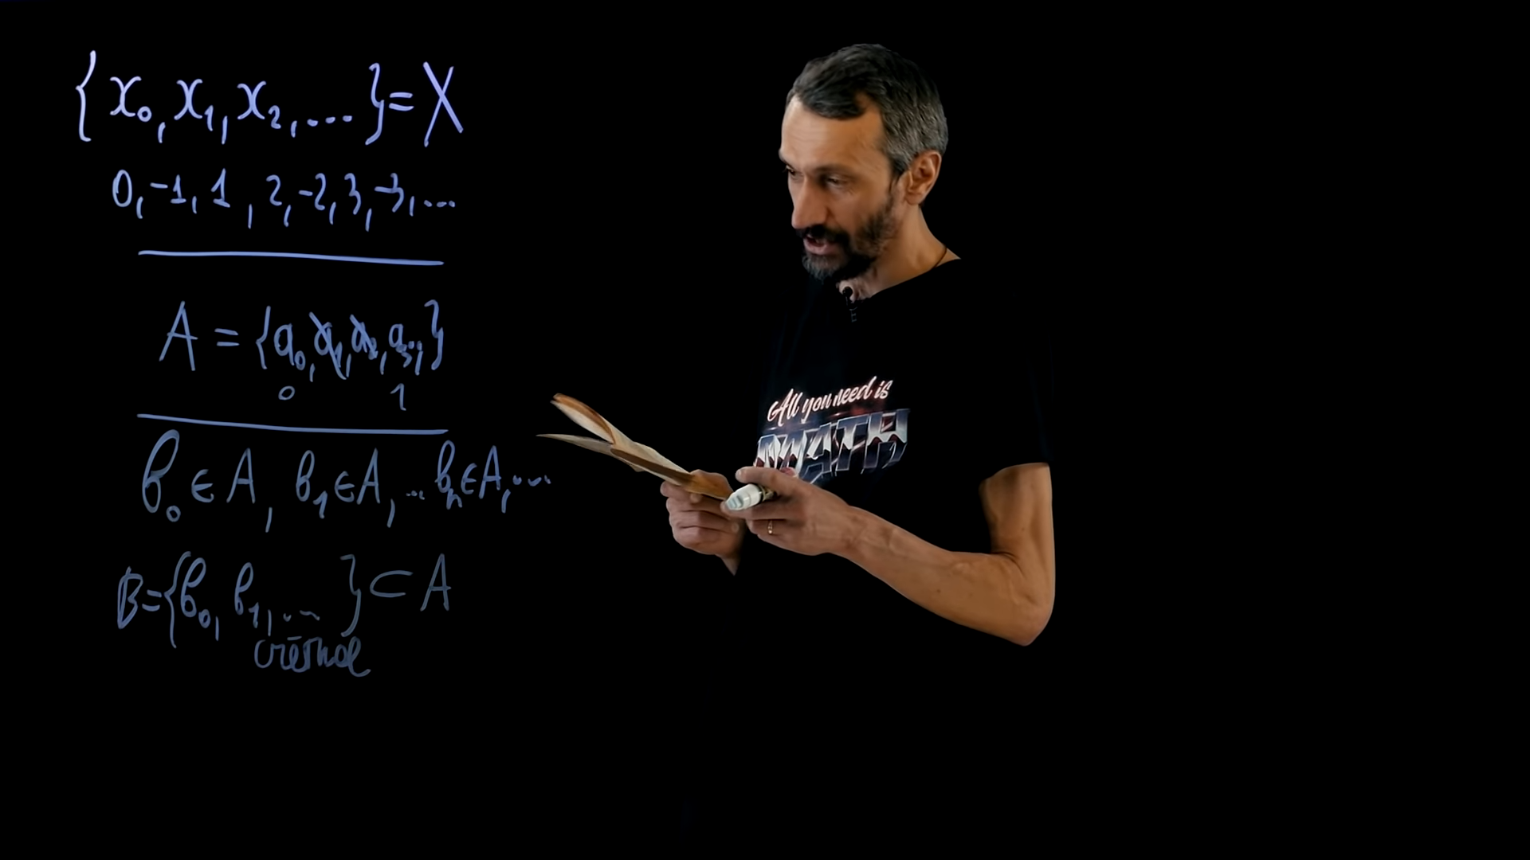
Маткульт-привет!
Его личный канал на YouTube, где он решает сложные математические задачи и помогает людям заинтересоваться математикой

Slide 5
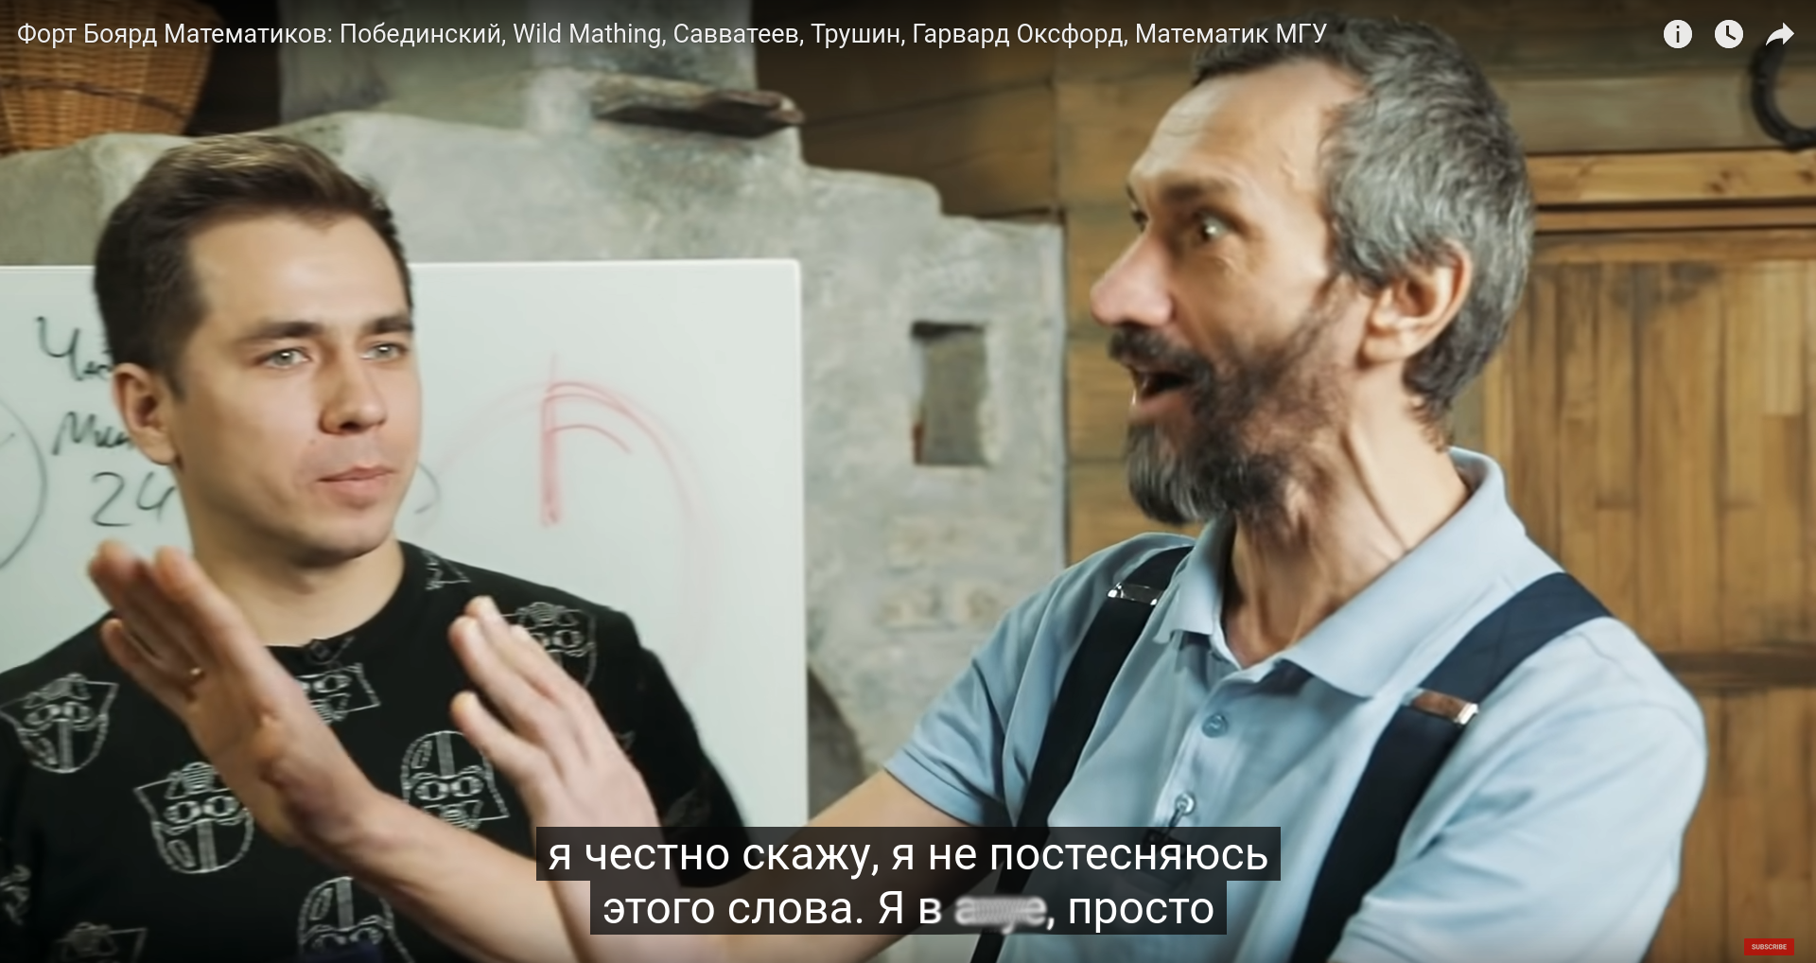
А что ещё?
Принимает участие в математических битвах
Организовывает олимпиады для школьников
Ездит с лекциями по стране

Slide 6
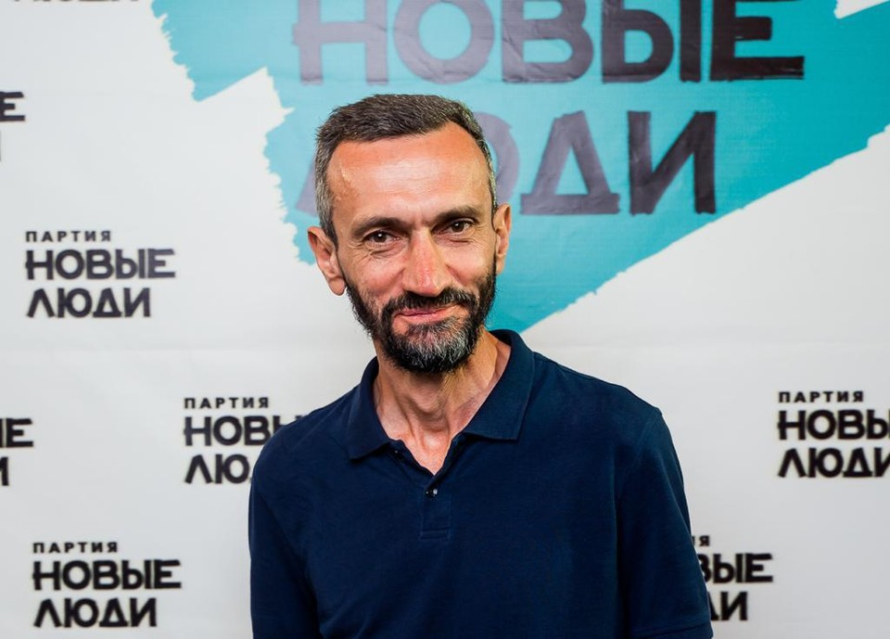
Немного политики
«Манифест спасения массовой школы в России» — нет ЕГЭ, власть учителям и многое-многое другое...

Slide 7
Спасибо за внимание!

